Slide 1
МАДОУ «Центр развития ребенка детский сад 46»
Учимся поэтапно рисовать аквариум с рыбками
Подготовили: воспитатели
старшей группы №13
Суворова И.К.
Тайнова О.С.

Slide 3
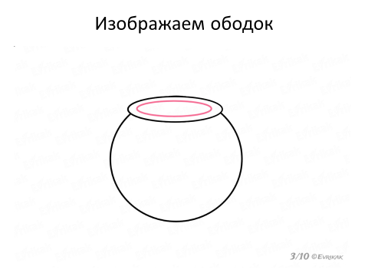

Slide 4
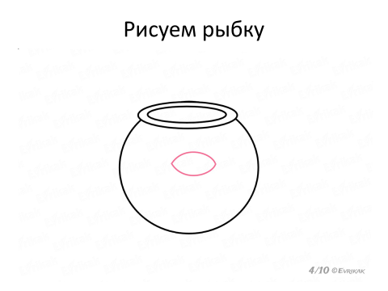
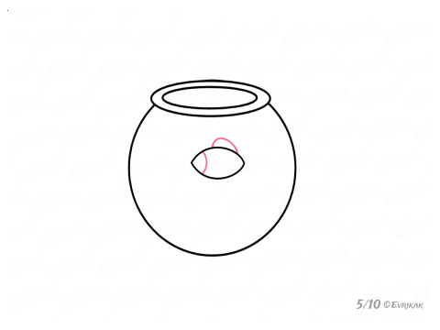
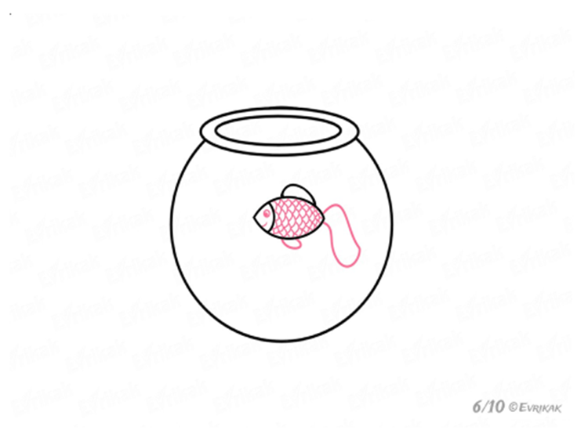

Slide 6
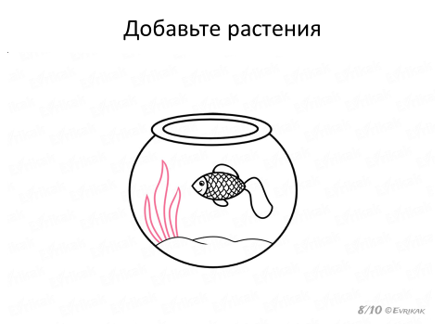

Slide 8
